Slide 1
UNIVERZITET U NOVOM SADU
Tehnički fakultet „Mihajlo Pupin“
Zrenjanin
Državni akreditovani fakultet
50 godina tradicije
Osnovne, master i doktorske studije

Slide 2
Studijski programi (OAS)
Informacione tehnologije (3 modula)
Informacione tehnologije - Softversko inženjerstvo
Inženjerstvo zaštite životne sredine
Mašinsko inženjerstvo
Odevno inženjerstvo
Industrijsko inženjerstvo u eksploataciji nafte i gasa
Inženjerski menadžment

Slide 3
Pomoć u pripremi za upis
Potpuno besplatno
Pripremna nastava
E – nastava iz matematike
Probni prijemni ispit

Slide 4
INŽENJERSTVO ZAŠTITE ŽIVOTNE SREDINE
UNIVERZITET U NOVOM SADU
Tehnički fakultet „Mihajlo Pupin“
Zrenjanin

Slide 5
ZAŠTO INŽENJERSTVO ZAŠTITE ŽIVOTNE SREDINE
Potreba za edukovanim stručnjacima za rešavanje nagomilanih kompleksnih problema iz oblasti zaštite životne sredine u:
Privrednim i industrijskim sistemina
Javnim preduzećima
Državnim institucijama

Slide 6
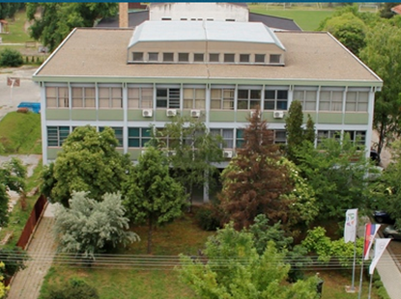
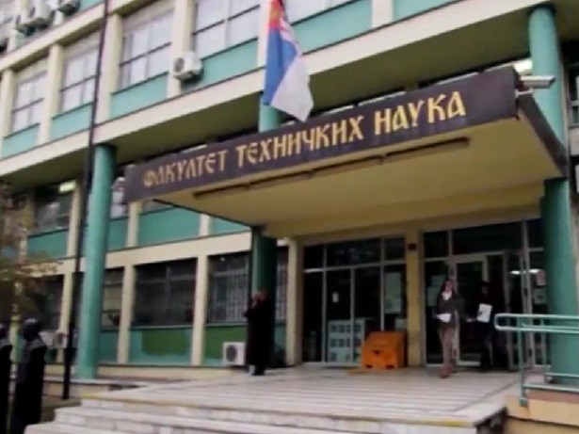
Prvi zajednički studijski program na Univerzitetu u Novom Sadu u čijoj realizaciji učestvuju:
Tehnički fakultet "Mihajlo Pupin", Zrenjanin
Fakultet tehničkih nauka, Novi Sad

Slide 7
Osnovne akademske studije (studije prvog stepena) traju 4 godine (najmanje 240 ESPB), jedna studijska grupa: Inženjerstvo zaštite životne sredine
Po završetku osnovnih studija stiče se zvanje "Diplomirani inženjer zaštite životne sredine“
Diplomu potpisuju
dekani oba Fakulteta i rektor Univerziteta u Novom Sadu

Slide 8
UPIS
Uslovi za upis:
1. Završena četvorogodišnja srednja škola
2. Prijemni ispit koji se polaže iz dva dela:
- I deo, Matematika (30 bodova)
- II deo, Test sklonosti ka Inženjerstvu zaštite životne sredine (30 bodova)
Budžet: 20 mesta
Samofinansiranje: 10 mesta

Slide 9
O STUDIJSKOM PROGRAMU
Studenti Inženjerstva zaštite životne sredine prvo stiču potrebno znanje iz osnovnih naučnih disciplina (matematika, fizika, hemija, mehanika, termodinamika)

Slide 10
Obavezni predmeti na višim godinama, kao i izborni predmeti, su definisani na osnovu dominantnih identifikovanih problema zaštite životne sredine u industriji, privredi i nauci, za održivo rešavanje ozbiljnih i akumuliranih problema u životnoj sredini, u našoj zemlji, regionu i globalno, kao i na osnovu iskustava i sličnih studijskih programa u EU i zemljama širom sveta
Po upisu četvrte godine studentima se pruža mogućnost da se, shodno sopstvenim naklonostima i željama, pored obaveznih predmeta odluče i za izborne predmete

Slide 11
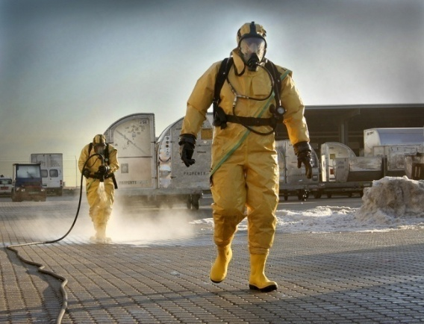
Različitost u sadržajima izbornih predmeta omogućuje studentima dobijanje detaljnijih znanja u pet podoblasti:
Upravljanje otpadom i analiza tokova materijala,
Upravljanje akcidentalnim rizicima u životnoj sredini,
EKO menadžment,
Inženjerstvo biosistema i
Upravljanje vodama.
Raspored predmeta po semestrima i godinama studija za studijski program prvog nivoa studija možete preuzeti na sajtu Fakulteta

Slide 12
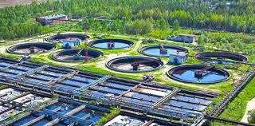
KVALIFIKACIJE
Inženjeri zaštite životne sredine, su visokokvalifikovani stručnjaci u oblasti najvećih izazova i najznačajnijih investicionih aktivnosti u Srbiji, EU i celom svetu

Slide 13
Inženjeri zaštite životne sredine se kroz studiranje osposobljavaju za poslove u oblasti:
Izrade projekata u oblasti zaštite životne sredine;
Analize podataka o stanju okoline kao i održivog korišćenja prirodnih resursa;
Upravljanja kvalitetom vazduha, površinskih i podzemnih voda;
Rada na projektima u oblasti obnovljivih izvora energije;
Upravljanja otpadom, akcidentima, katastrofama i rizicima;
Međunarodne saradnje u toku studija radi učestvovanja na projektima po završetku studija;
Rada u državnim institucijama koje prate i kontrolišu kvalitet životne sredine.

Slide 14
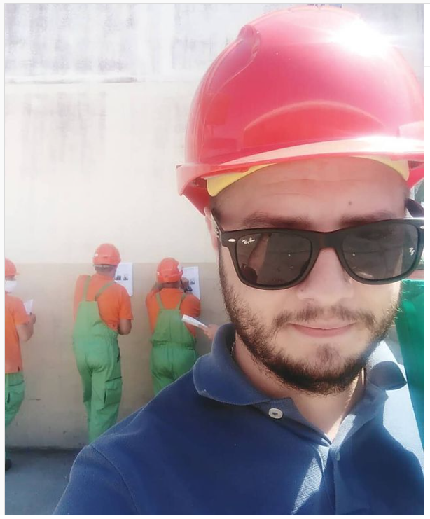
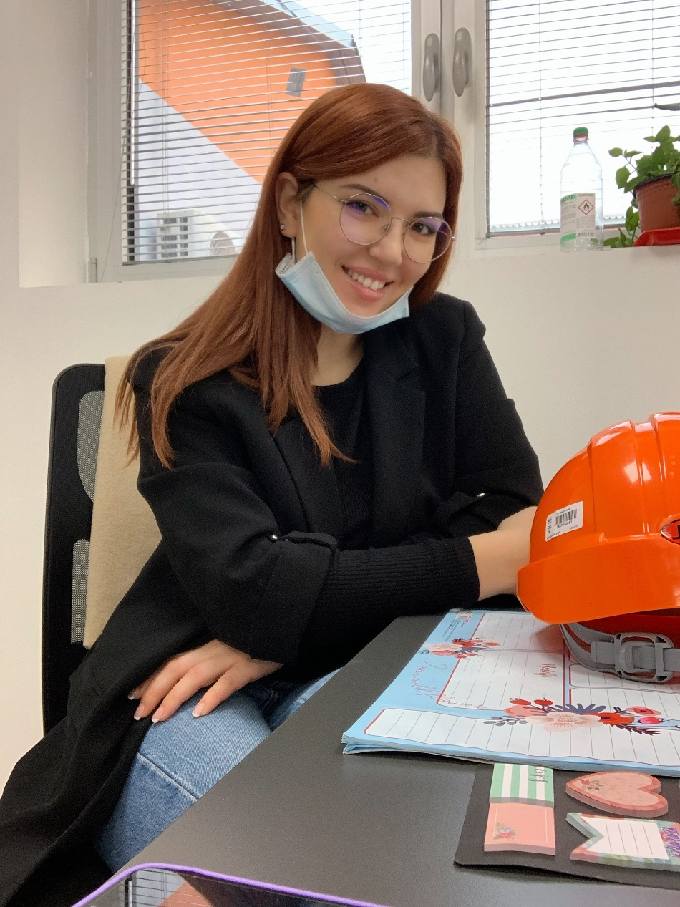
Naši zaposleni diplomci
Igor Rođenkov
Rukovodilac bezbednosti i zdravlja na radu
Nataša Kresić
DOO GOMEX ZRENJANIN

Slide 15
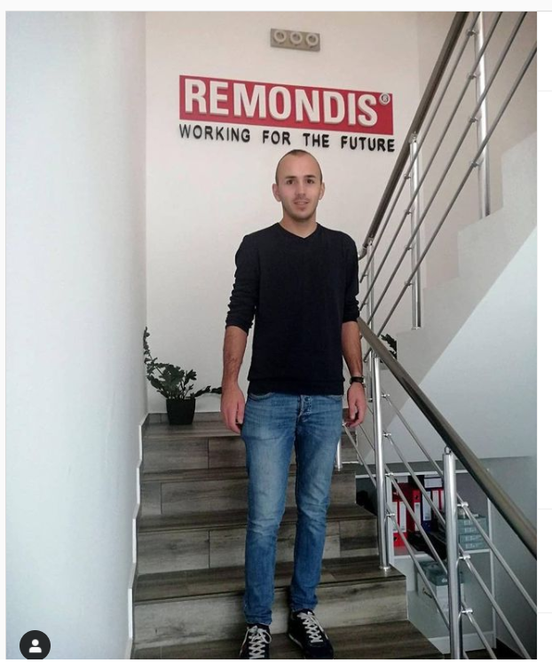
Aleksandar Deak
Remondis Medison doo
(jedna od najvećih svetskih kompanija u delatnostima usluga upravljanja otpadom)
Dijamant doo

Slide 16
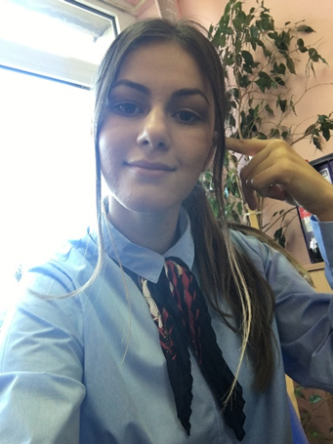
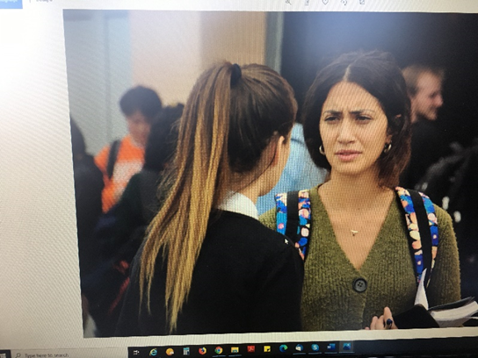
Kristina Lazić
JKP ''Drugi oktobar'' Vršac
Stručni saradnik za upravljanje otpadom i zaštitom životne sredine'

Slide 17
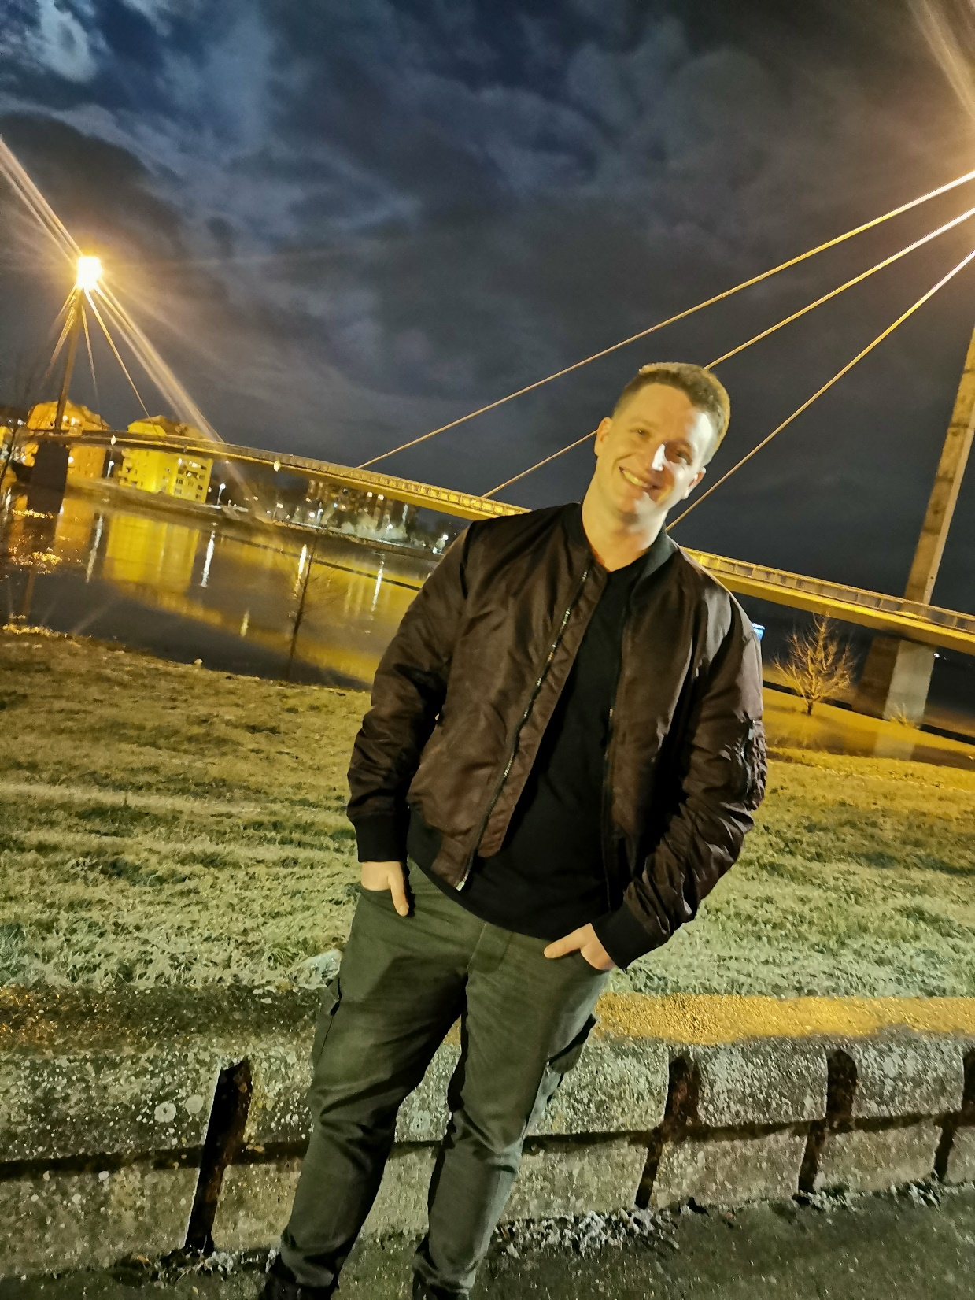
Bane Kler
zaposlen kao inženjer zaštite životne sredine u ZZ Graničar u Šidu

Slide 18
Aleksandra Marjan Beohemija Referent sluzbe istrazivanja i razvoja

Slide 19
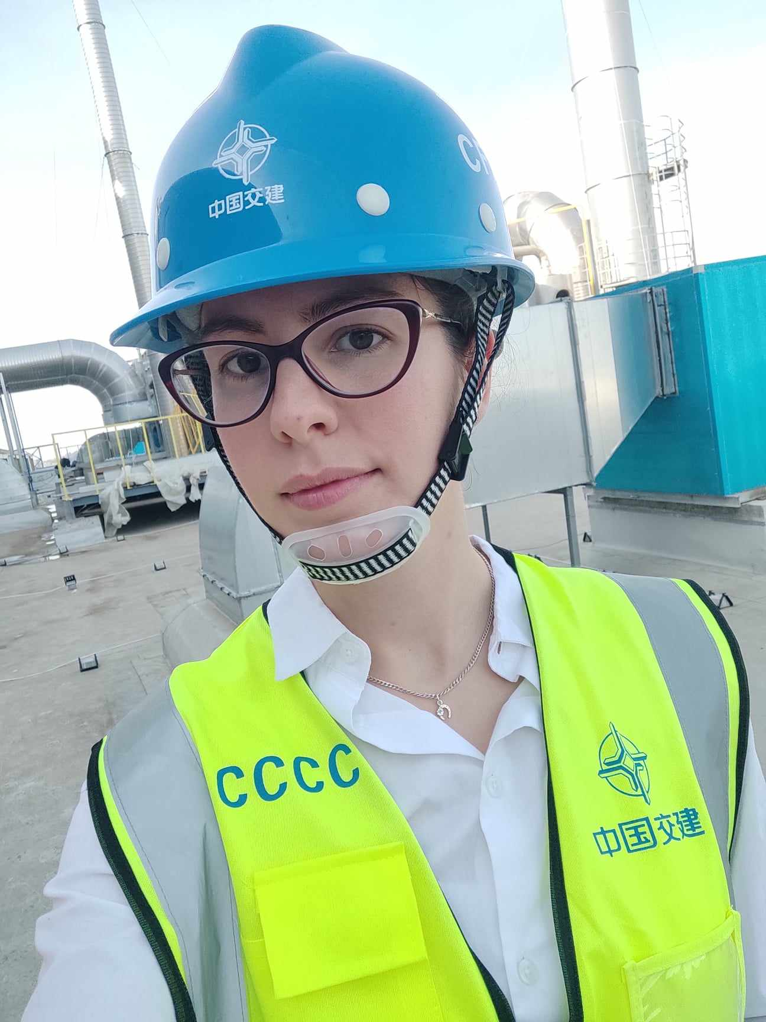
Ivana Milivojević
Asistent za bezbednost i zdravlje na radu
HSE „Ling Long“ u Zrenjaninu

Slide 20
Zašto je Inženjerstvo zaštite životne sredine na Tehničkom fakultetu „Mihajlo Pupin“ pravi izbor?
Rad u malim grupama - veća posvećenost nastavnika i asistenata svakom studentu
Aktivno uključivanje studenata u nastavu
Mogućnost rada na najsavremenijoj opremi
Učešće studenata na nacionalnim i međunarodnim projektima i konferencijama
Stručne posete
Letnja stručna praksa – vredne nagrade i radno iskustvo

Slide 21
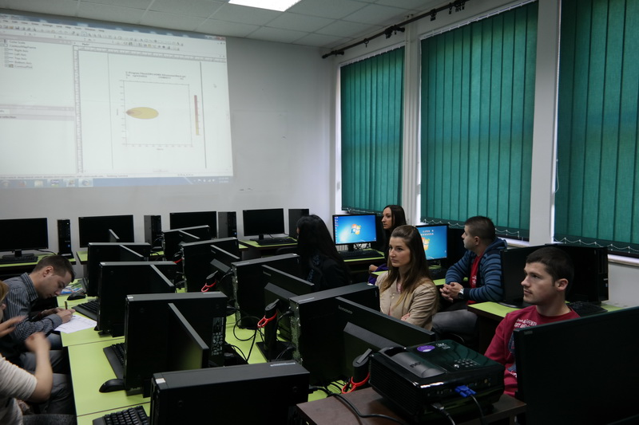
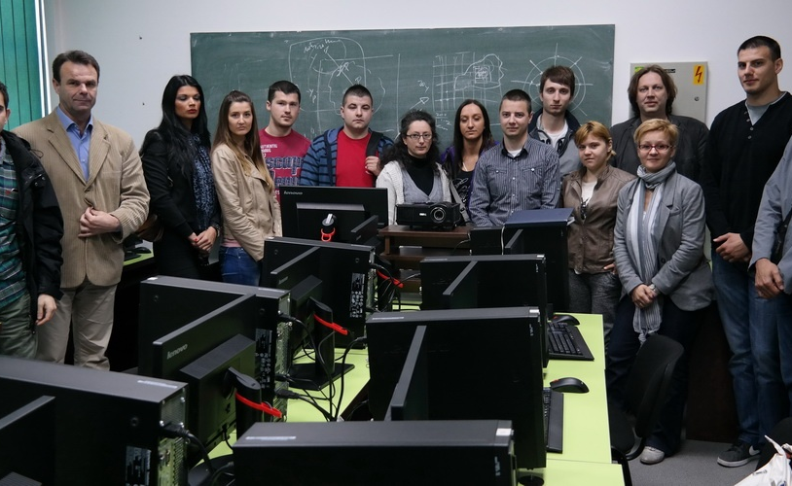
Modelovanje i simulacija
U toku nastave studenti rade na najsavremenije opremljenim računarima
U nastavu su uključeni i profesori i eksperti sa Univerziteta Politehnika, Temišvar, Rumunija

Slide 22
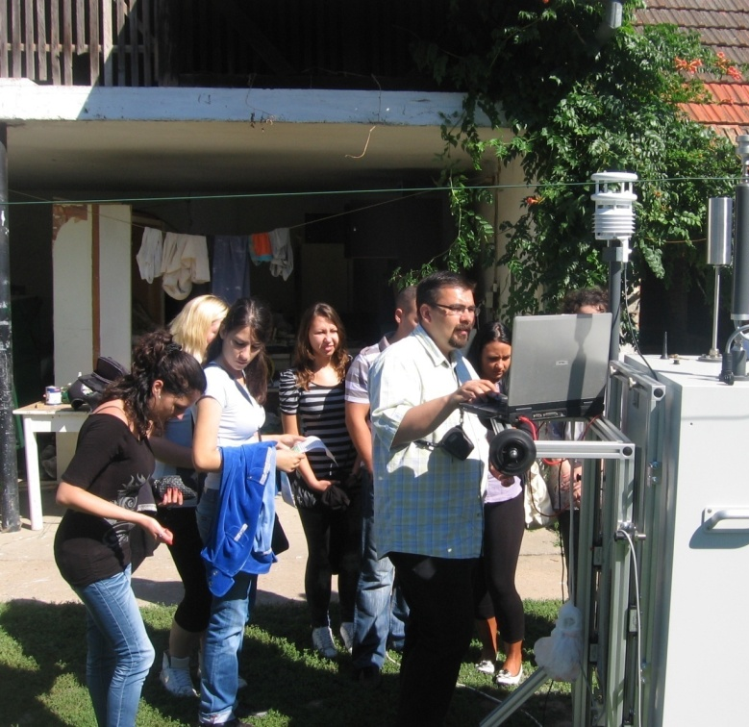
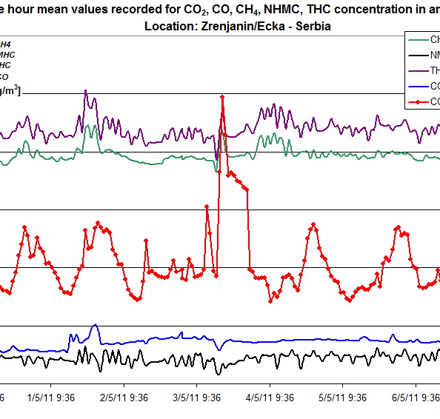
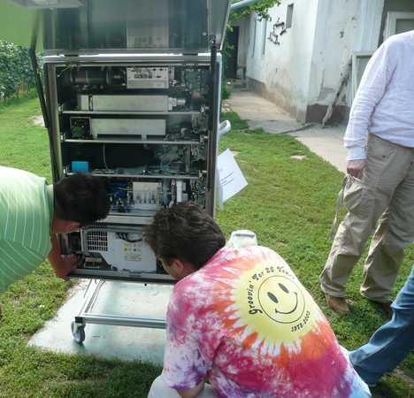
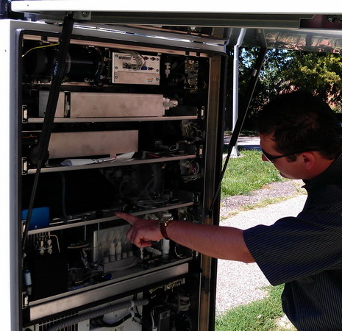
Mogućnost rada na najsavremenijoj opremi

Slide 23
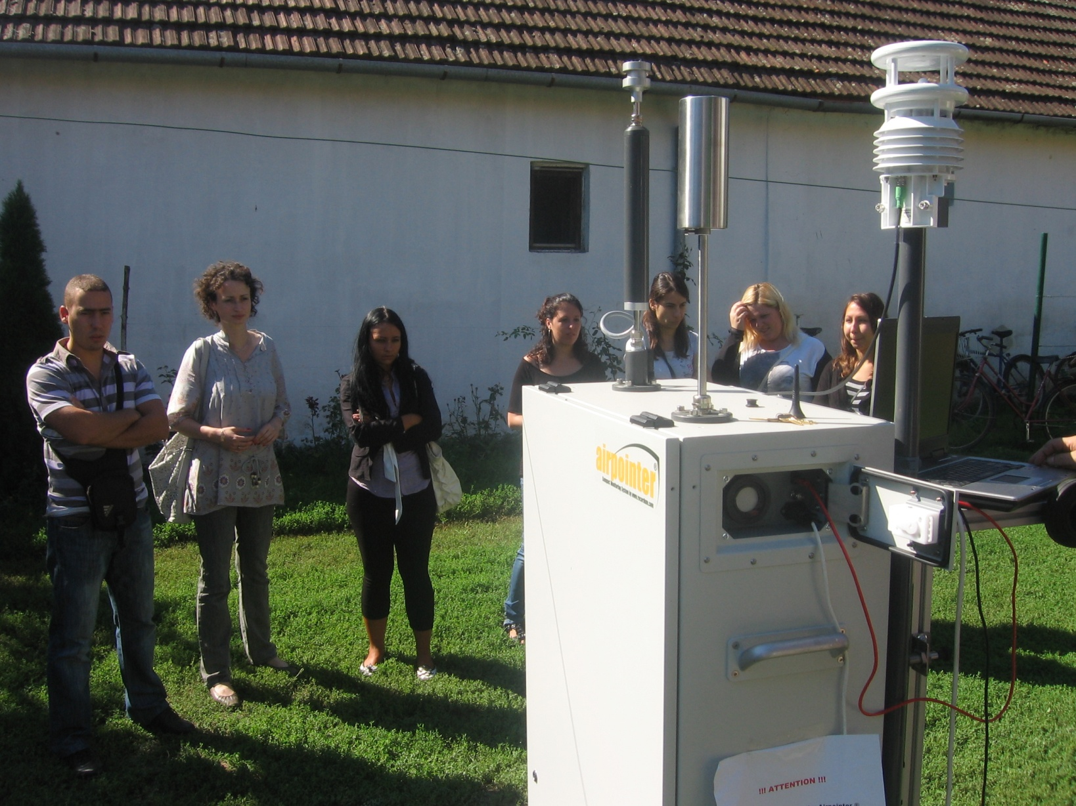

Slide 24
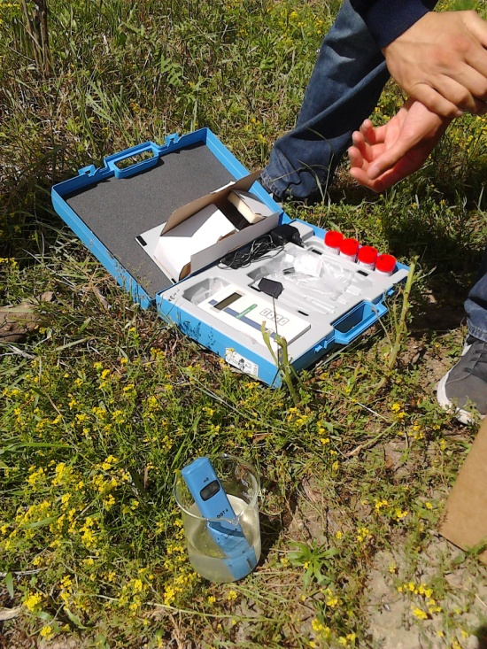
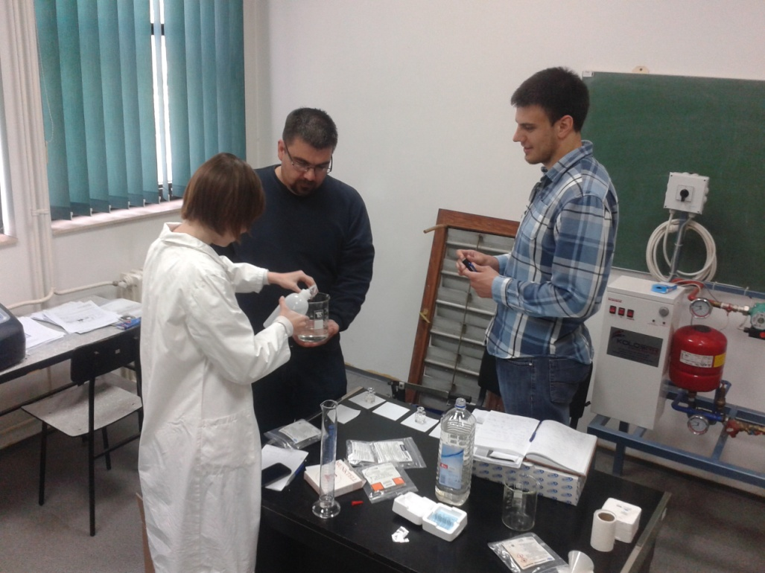

Slide 25
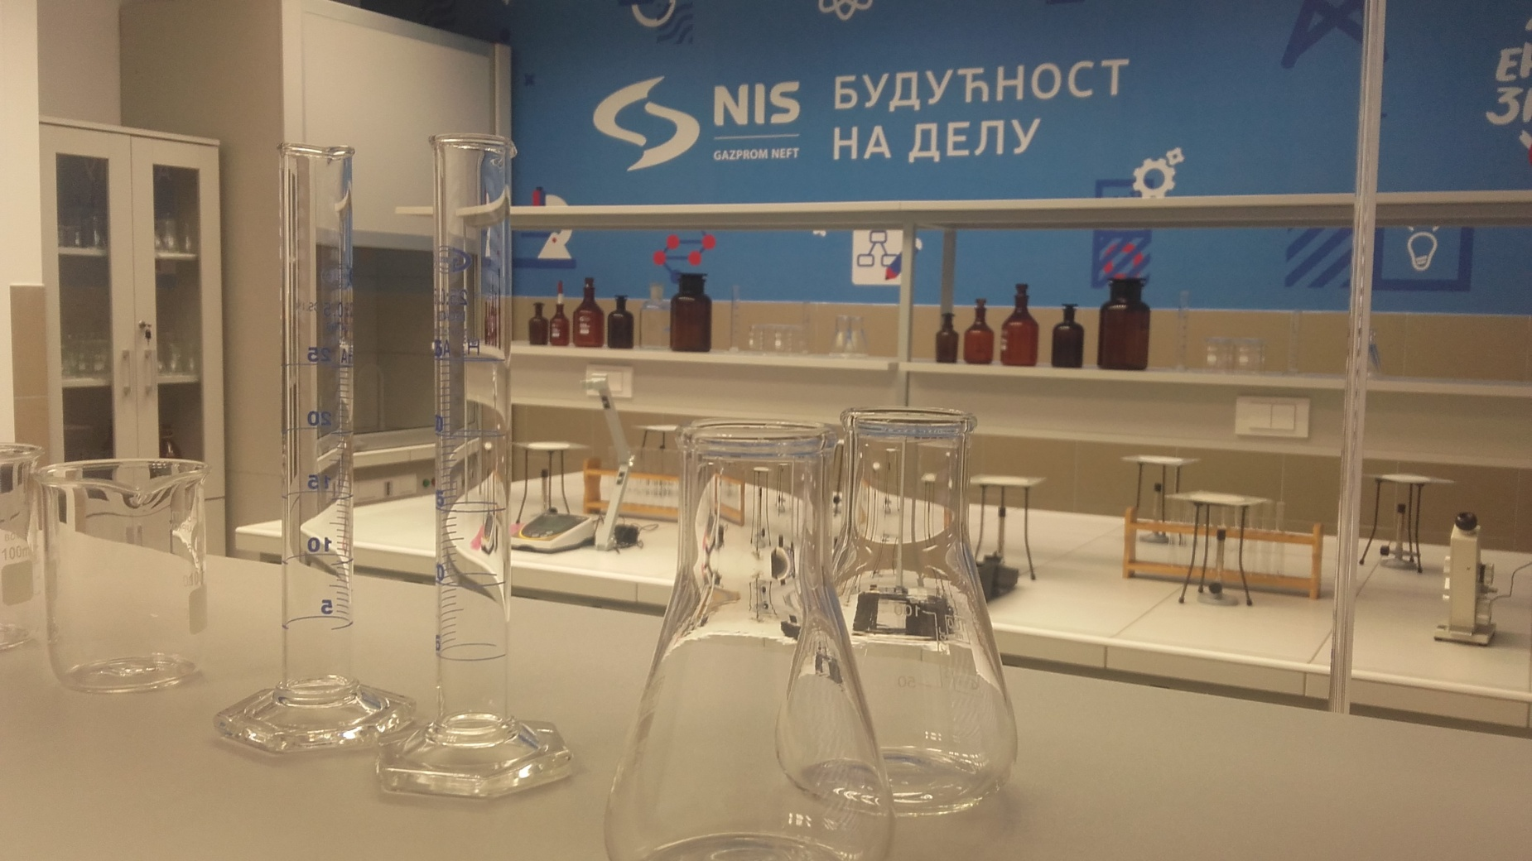
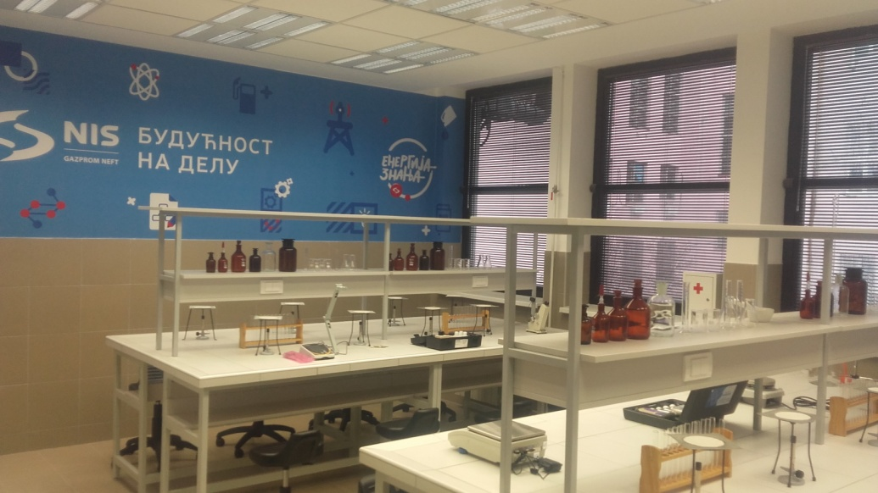
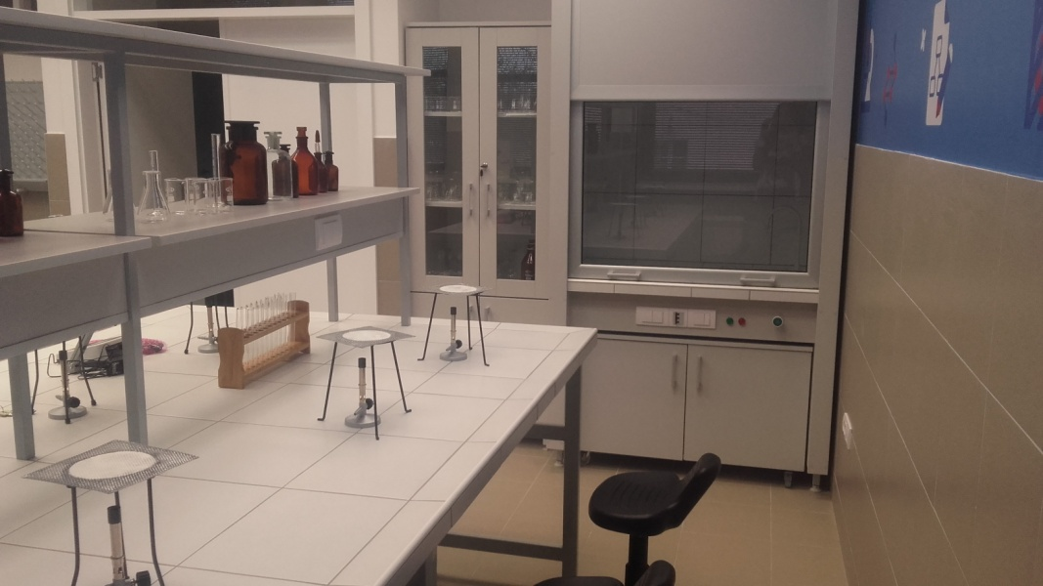
Laboratorije

Slide 26
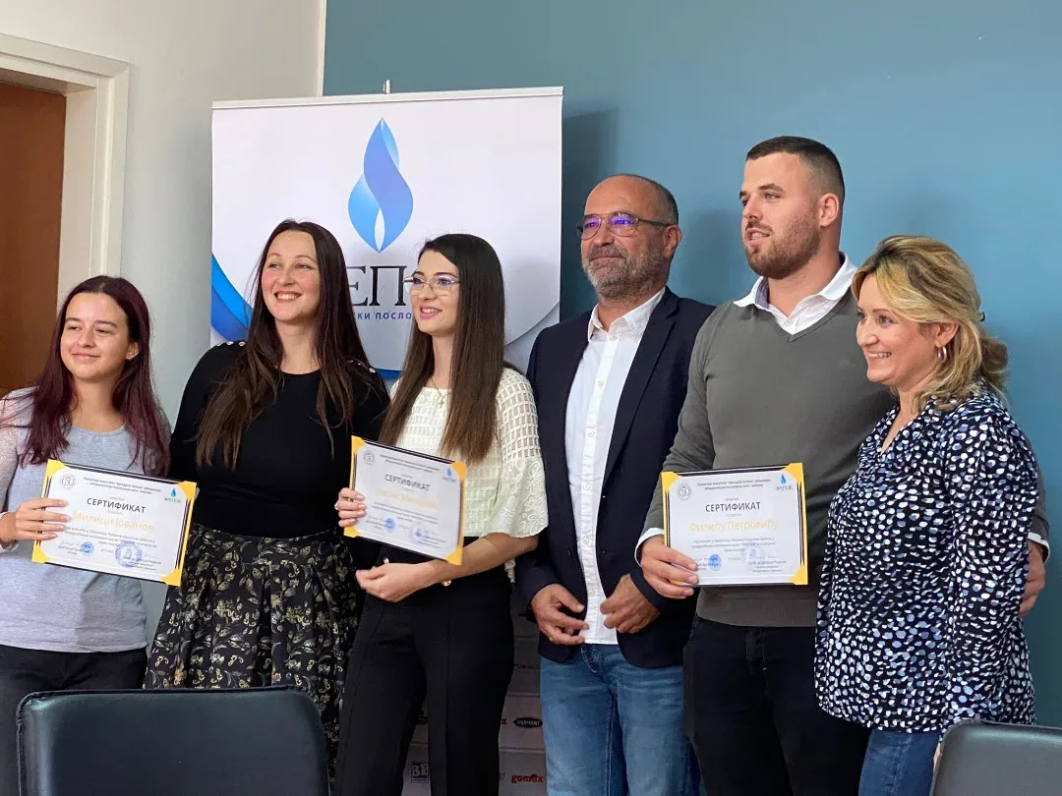
Stručna praksa

Slide 27
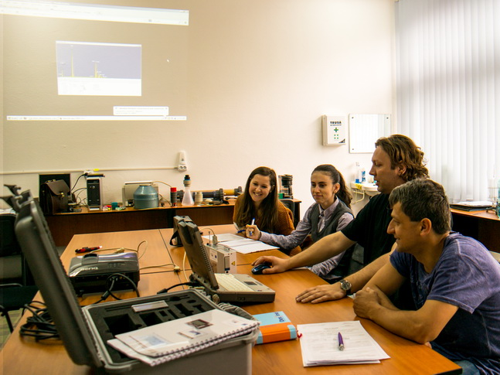
Učešće na projektima svih nivoa omogućilo je katedri da se snabde opremom i mernom tehnikom za postizanje najviših naučno istraživačkin rezultata u oblasti inženjerstva zaštite životne sredine
Nacionalni i međunarodni projekti

Slide 28
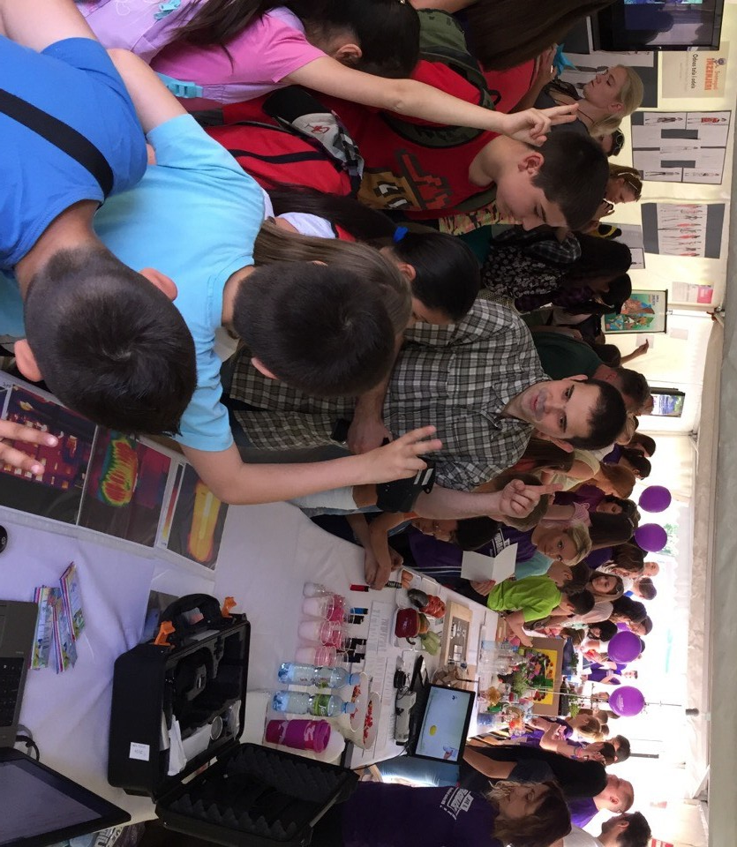
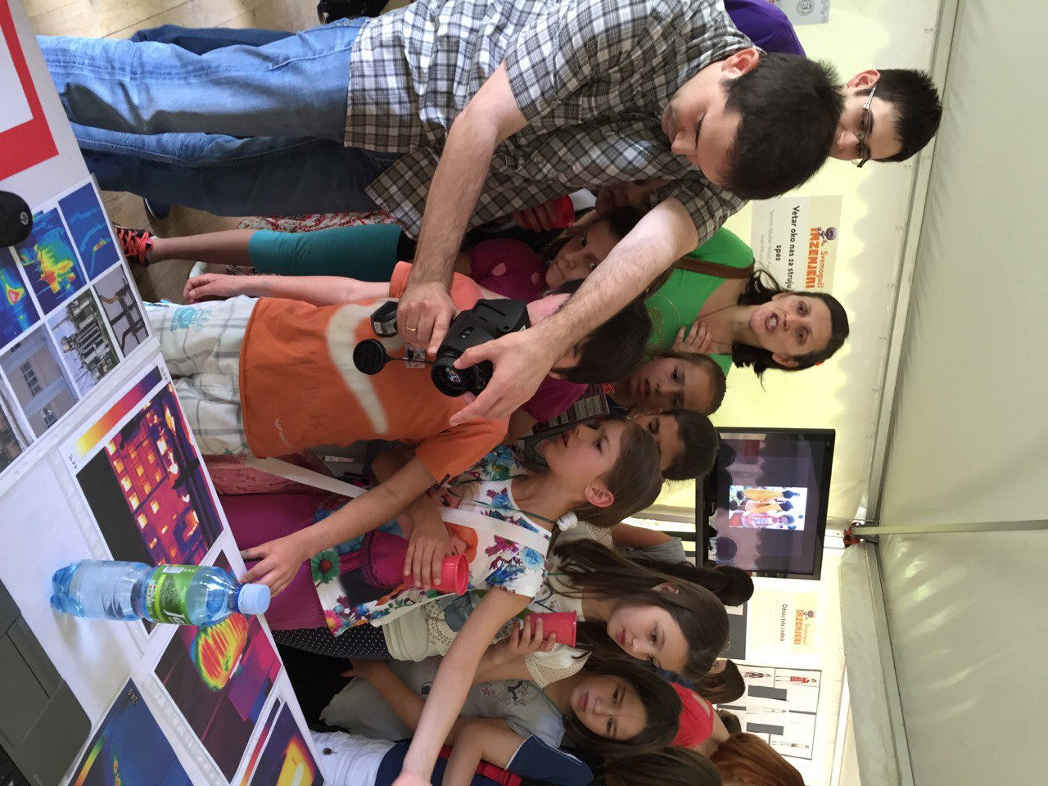
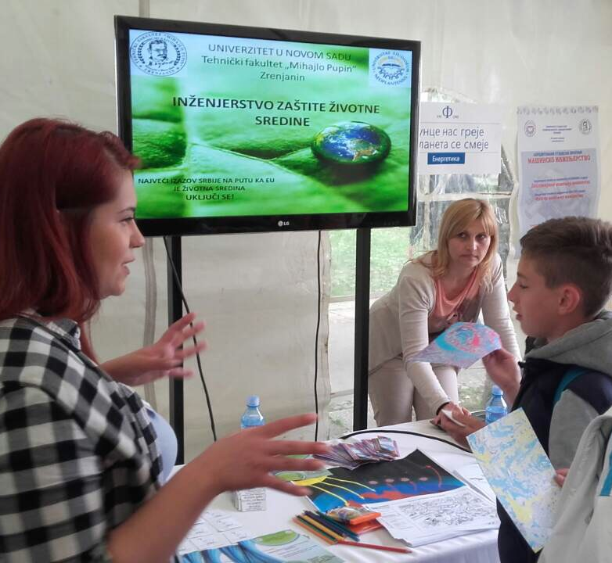
Festival nauke

Slide 29
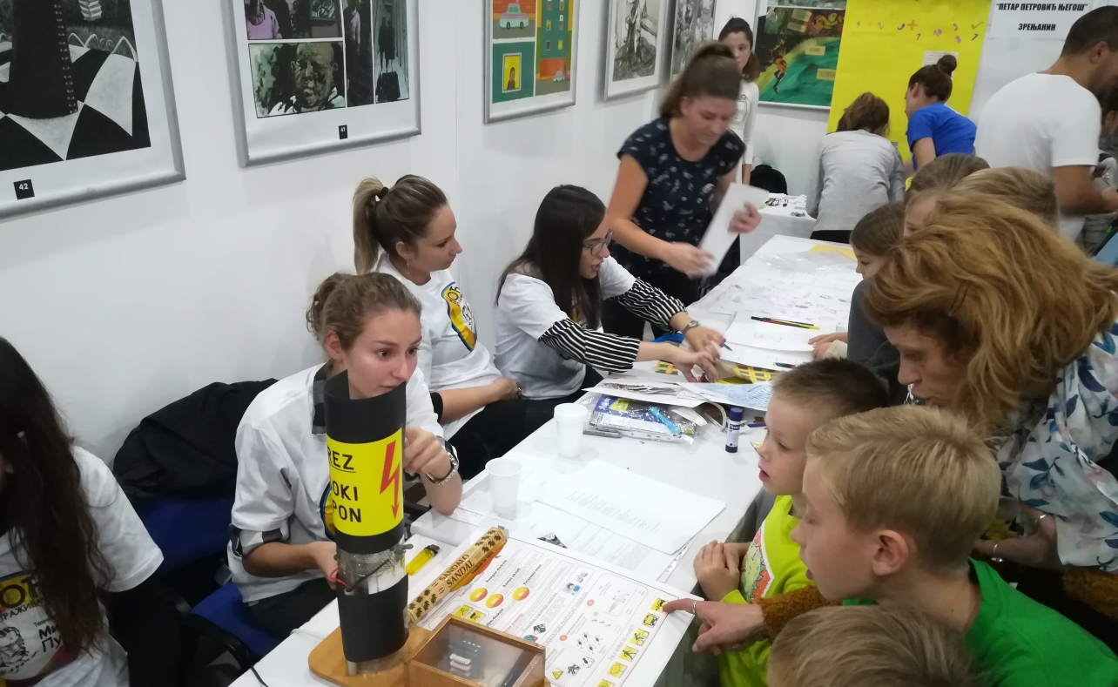
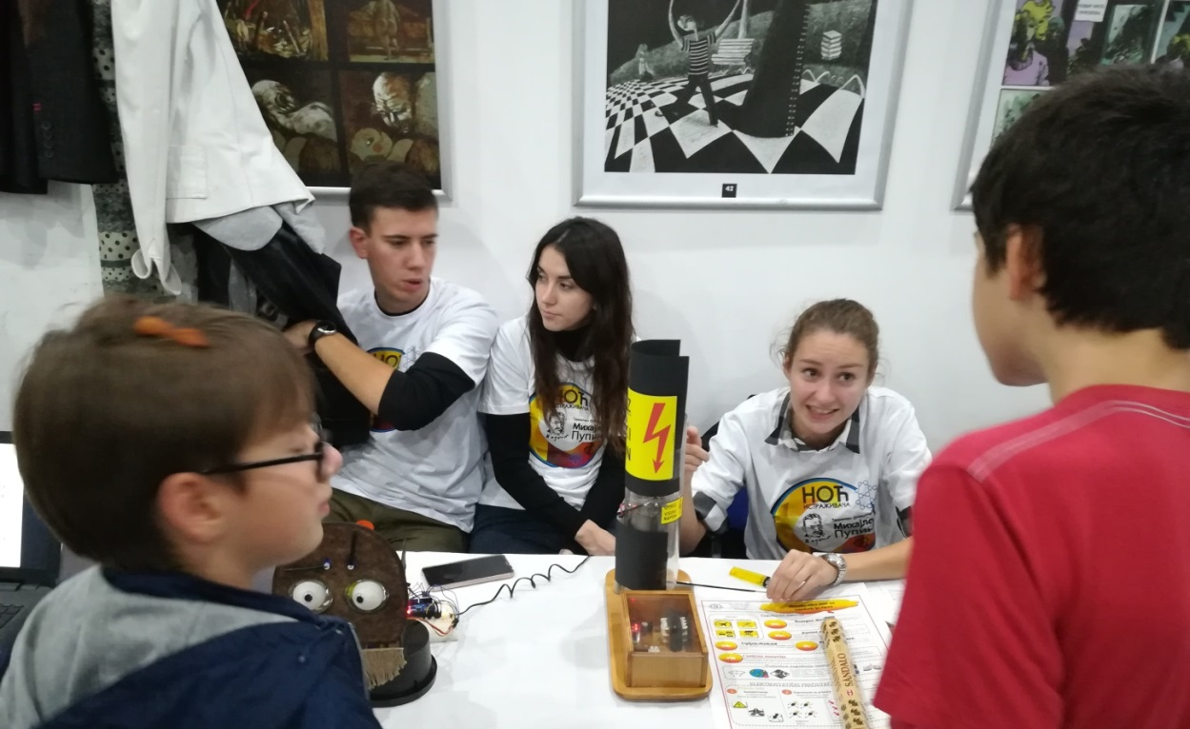
Noć istraživača

Slide 30
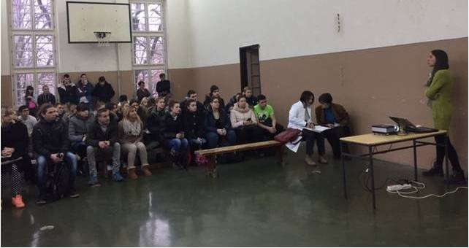
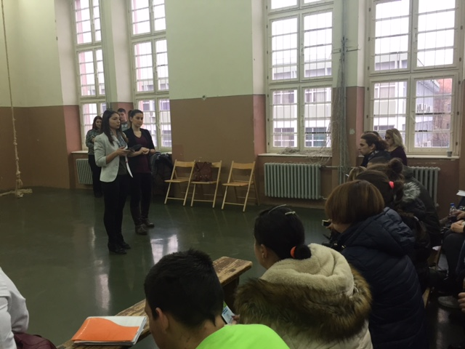
Promocija smera

Slide 31
MEĐUNARODNA KONFERENCIJA INDUSTRIJSKO INŽENJERSTVO I ZAŠTITA ŽIVOTNE SREDINE
Organizatori:
Katedra za mašinsko inženjerstvo
Katedra za inženjerstvo zaštite životne sredine
Katedra za industrijsko inženjerstvo u eksploataciji nafte i gasa
Uz partnerstvo pet univerziteta van Srbije

Slide 32
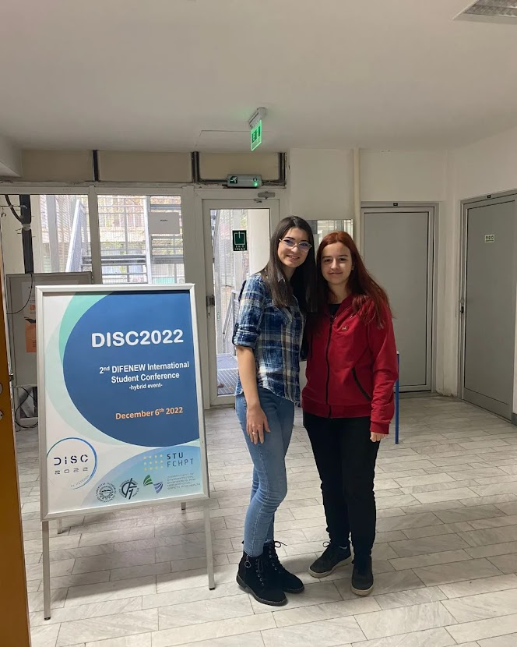
Studentska konferencija

Slide 33
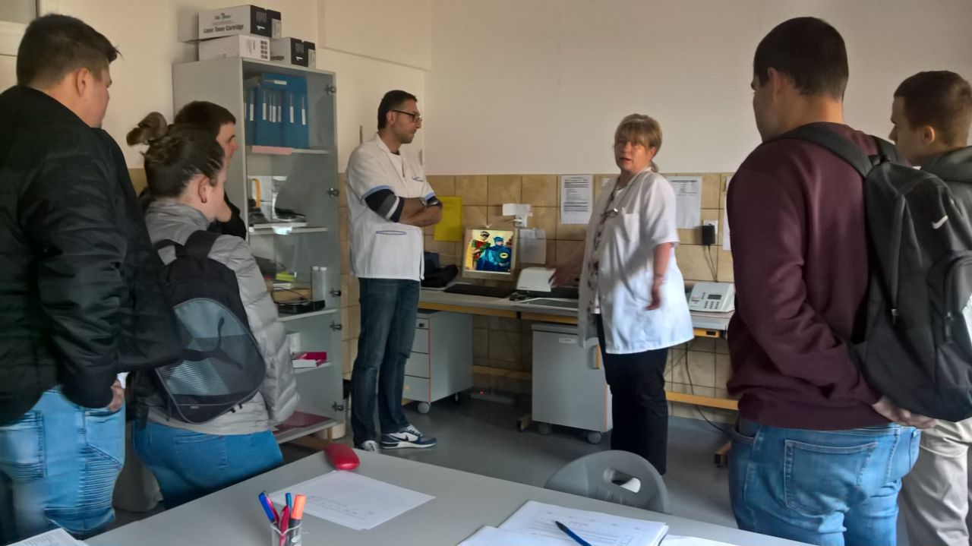
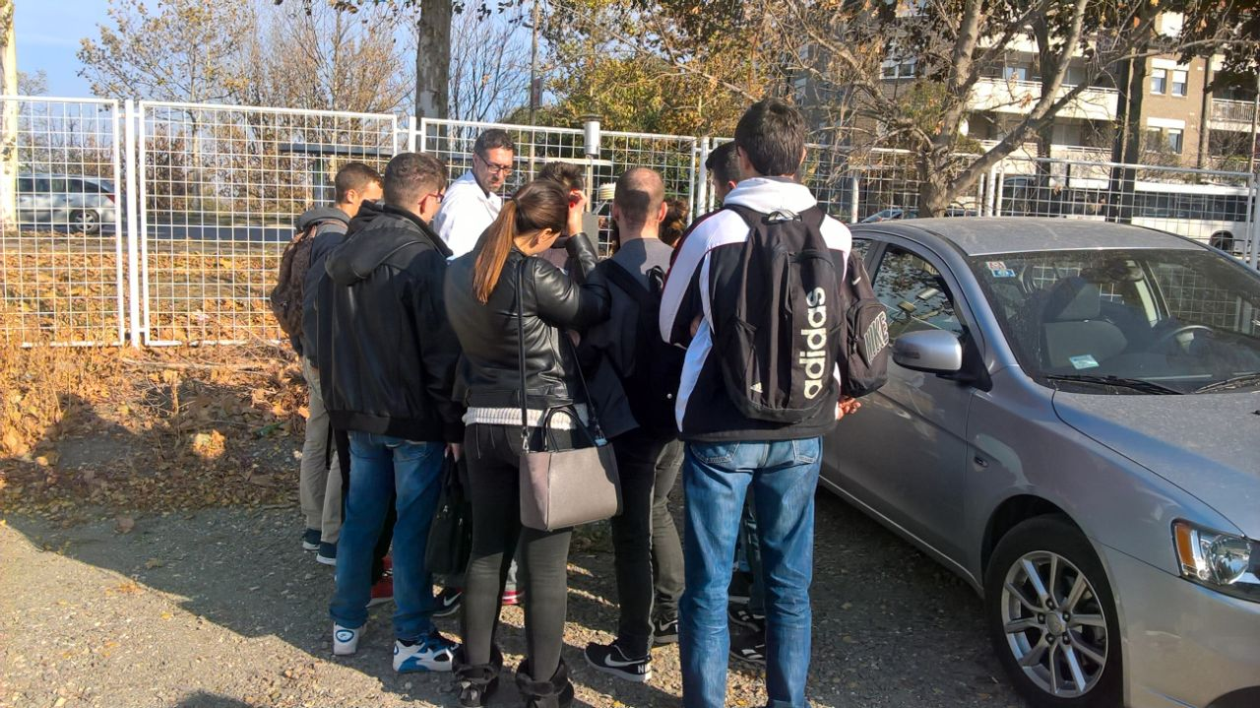
Saradnja Katedre sa Zavodom za javno zdravlje Zrenjanin

Slide 34
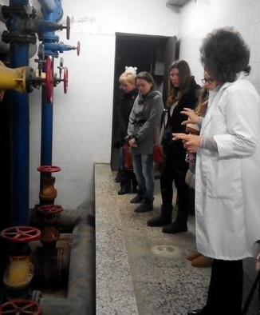
Stručne posete
Stanica za prečišćavanje vode jezerskog sistema Begejska petlja u Zrenjaninu

Slide 35
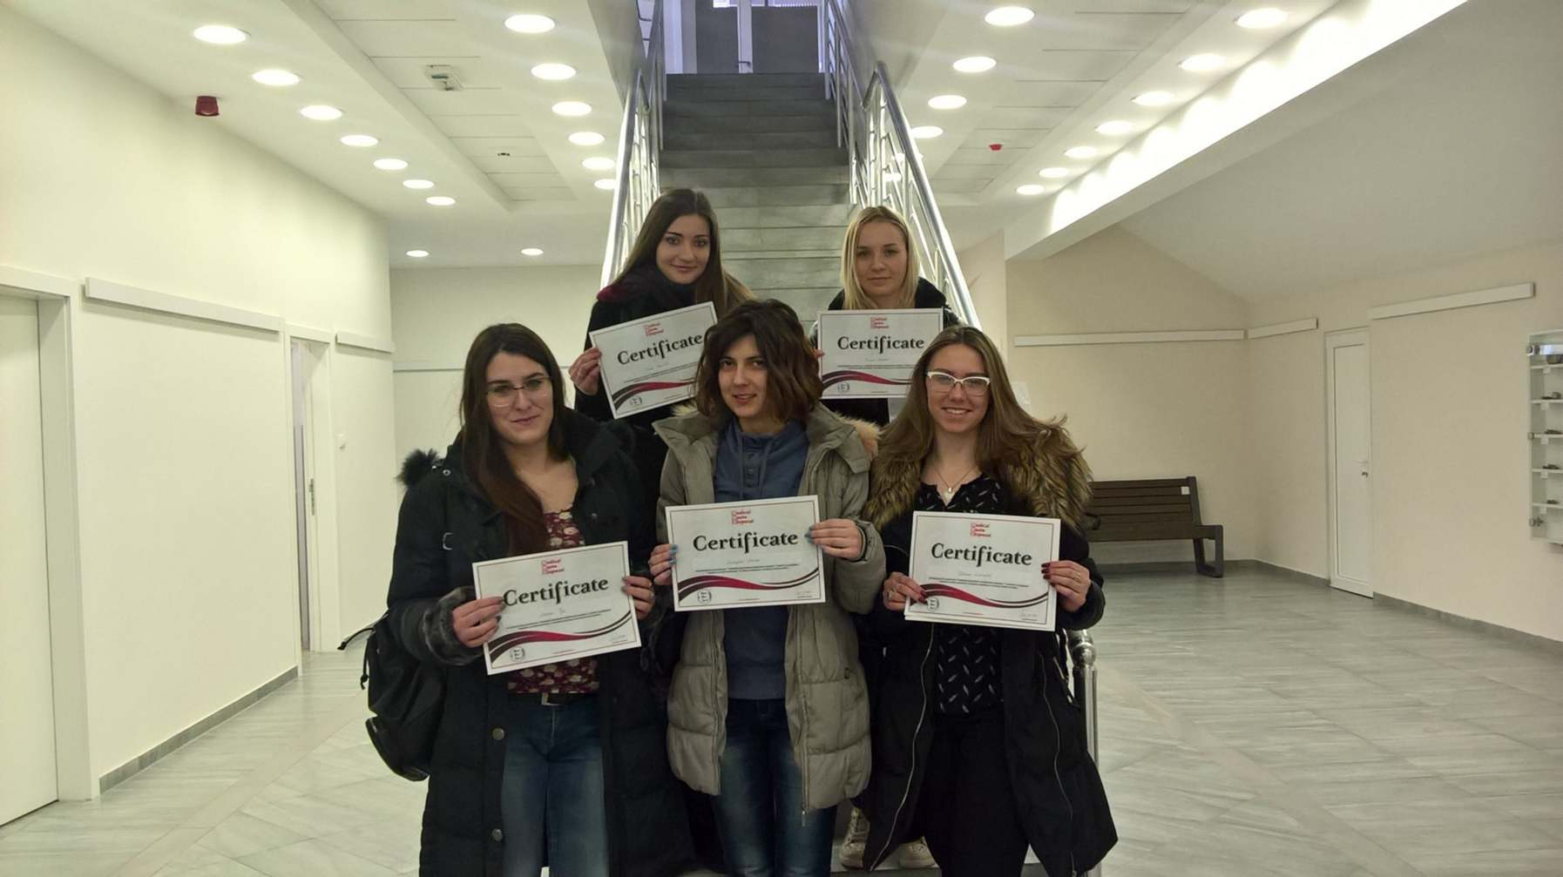
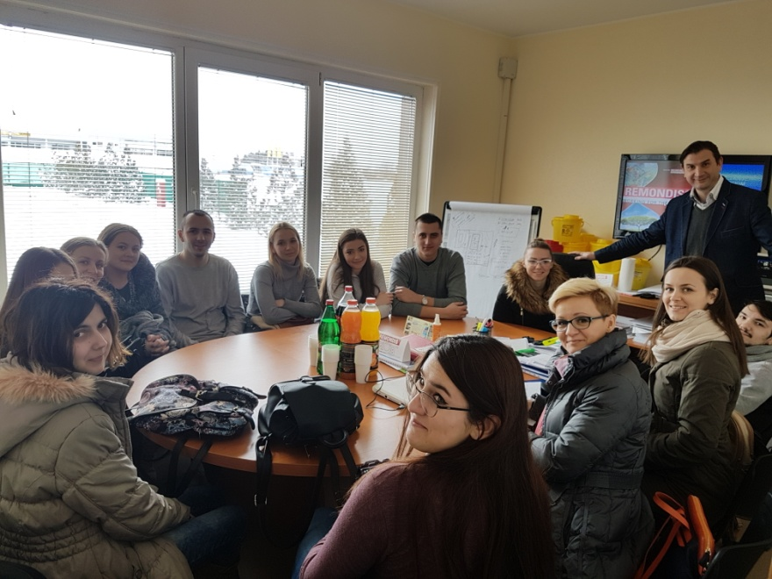
Stručne posete
Stručne posete
Remondis

Slide 36
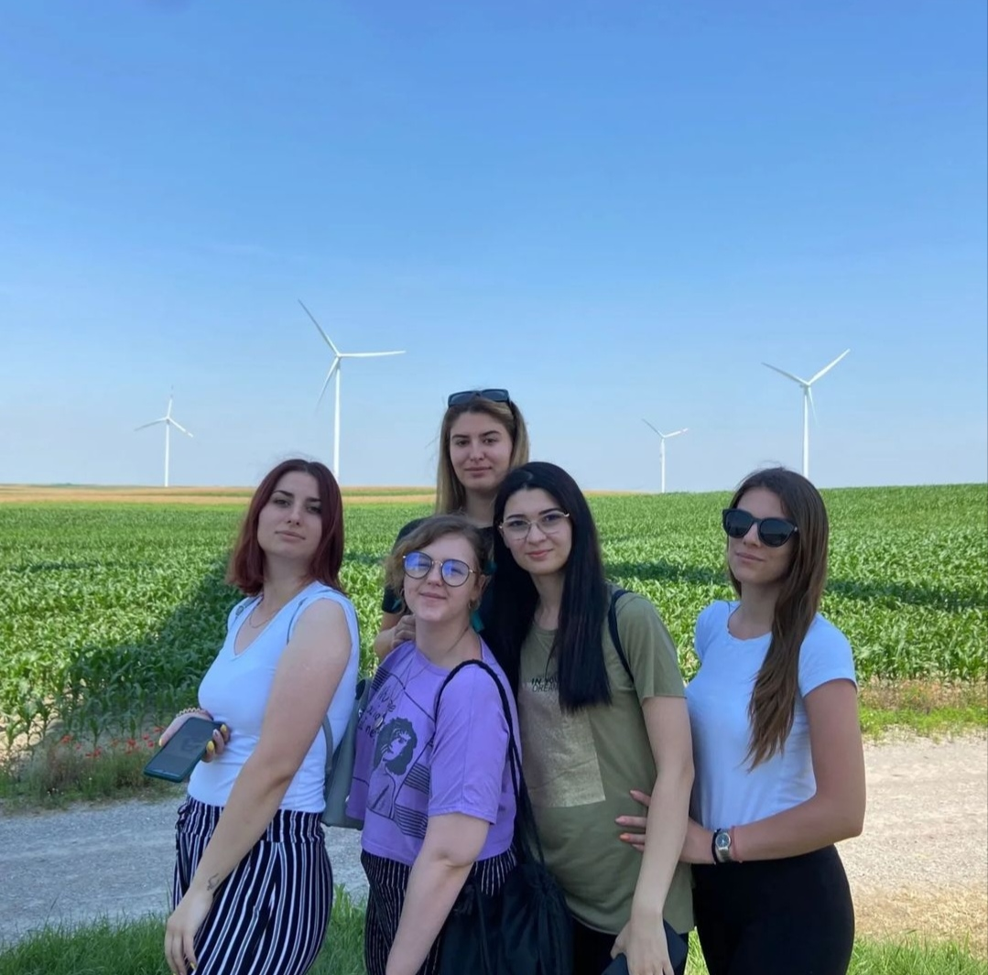
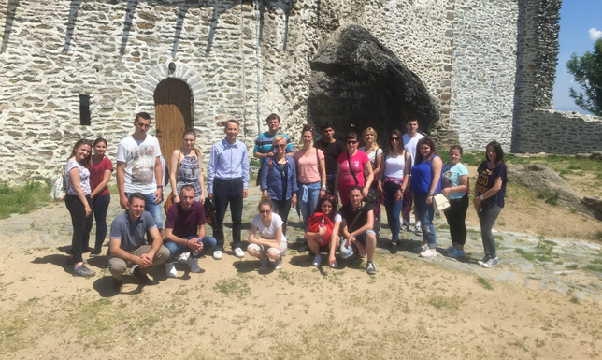
Stručne posete
Vetropark “La Pikolina”
u Zagajici kod Vršca

Slide 37
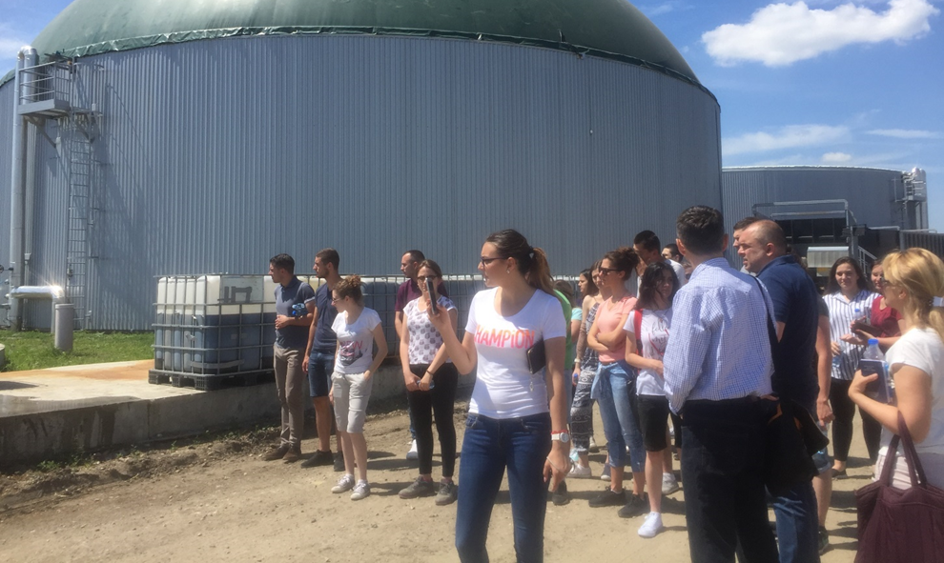
Biogas elektrana u opštini Alibunar

Slide 38
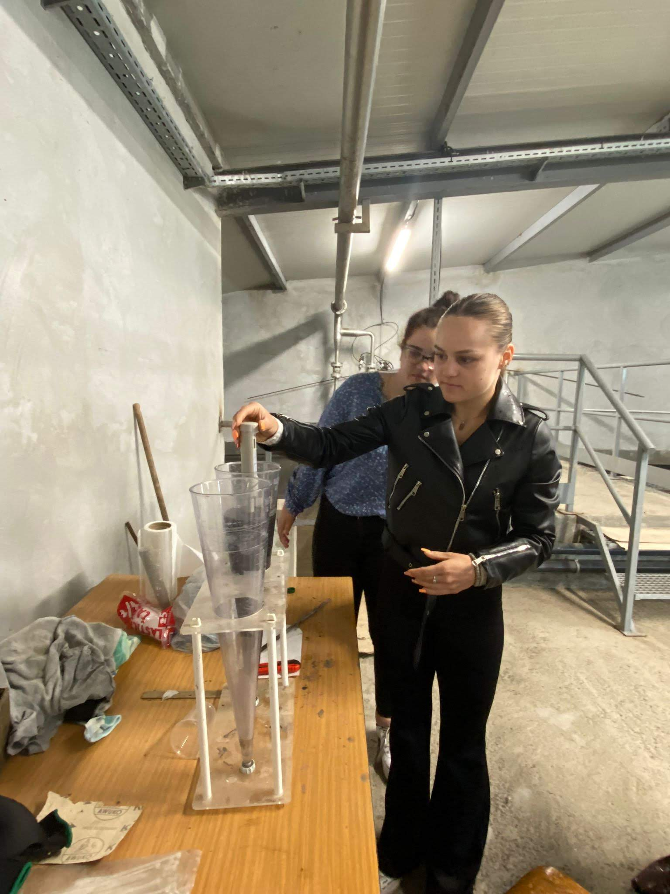
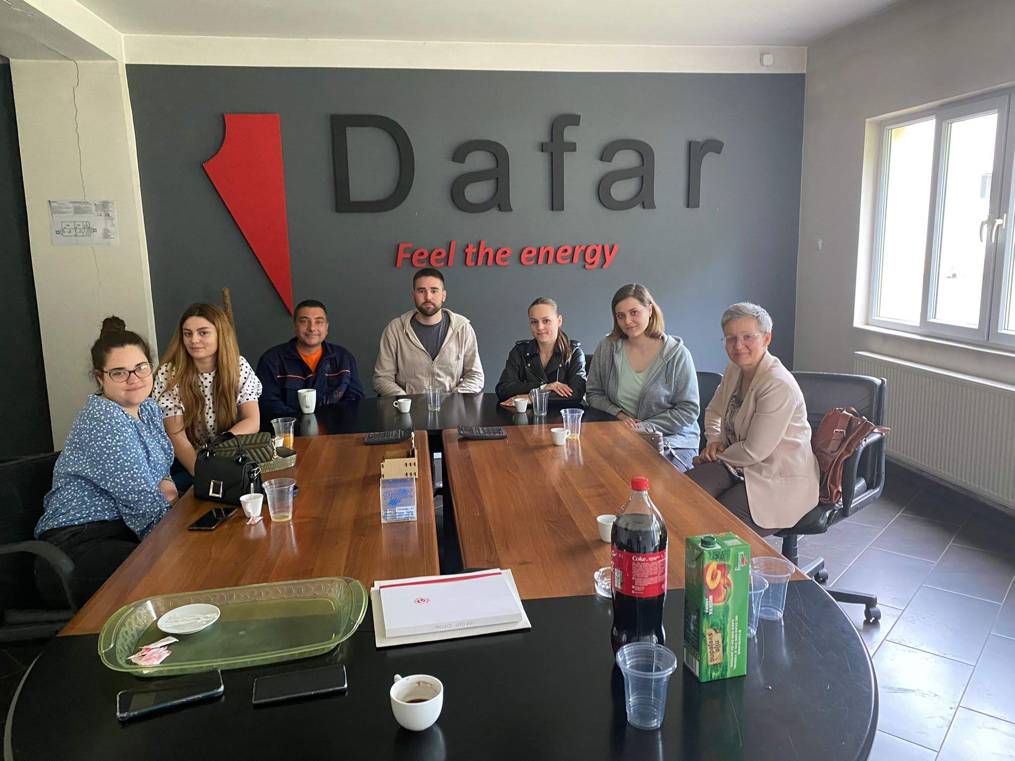
Stručne posete
Dafar DOO Zrenjanin

Slide 39
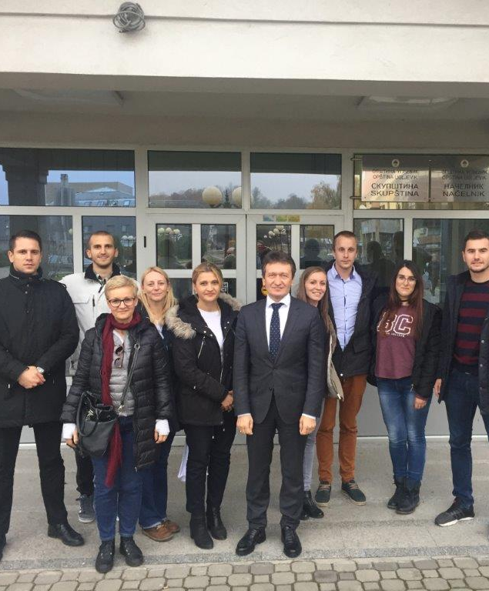
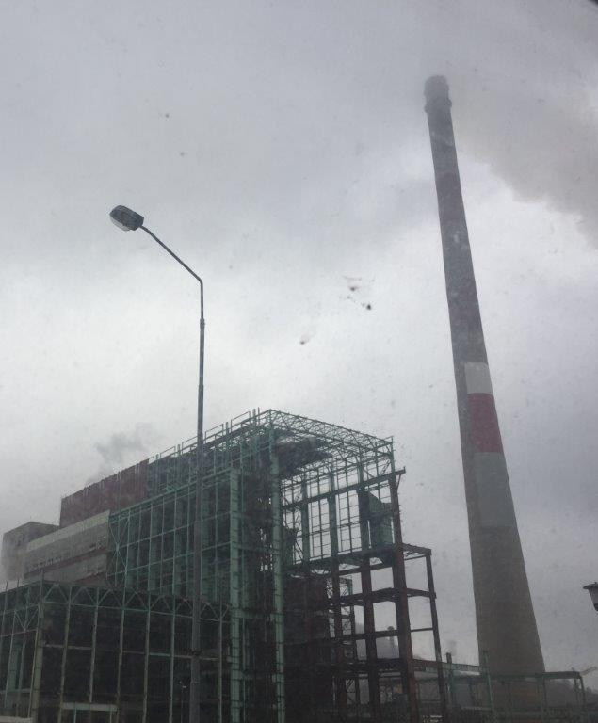
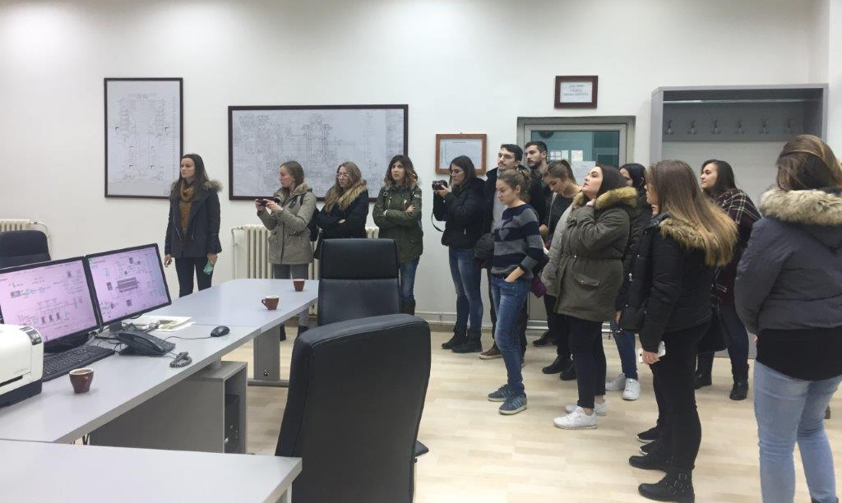
Stručne posete
Termoelektrana Ugljevik

Slide 40
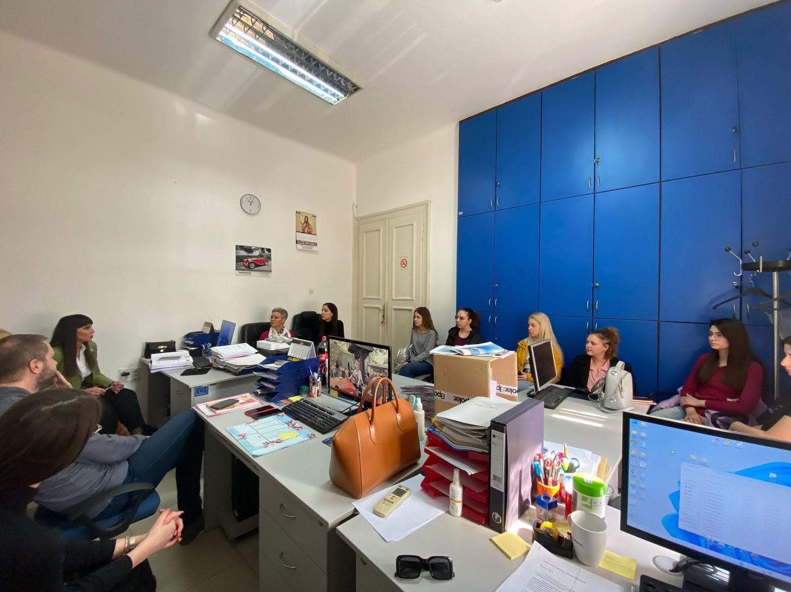
Stručne posete
Gradska uprava
Odsek za zaštitu i unapređivanje životne sredine

Slide 41
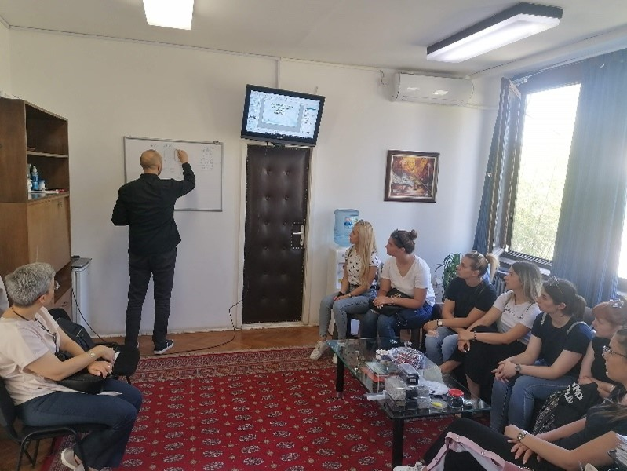
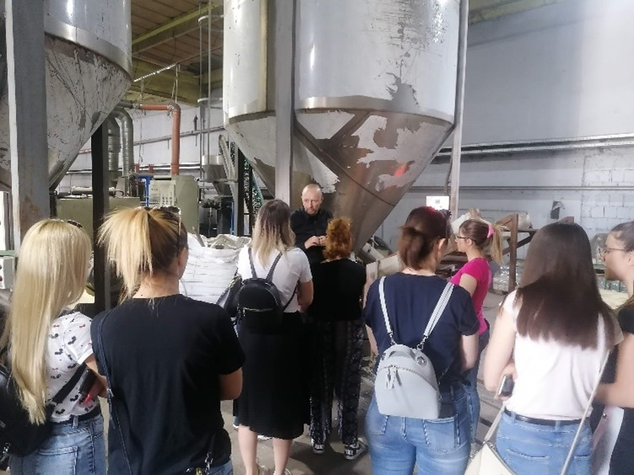
Stručne posete
Kompanija Plastic recycling technology ZR

Slide 42
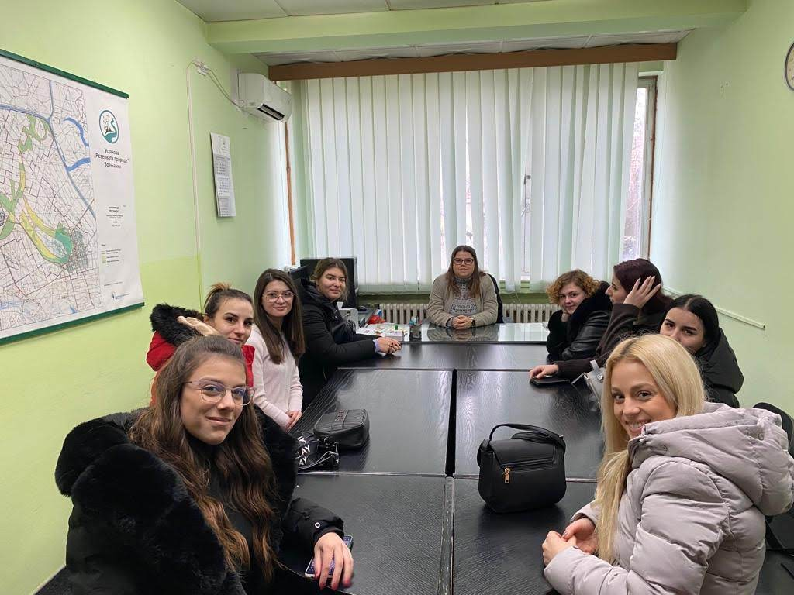
Stručne posete
Rezervati prirode Zrenjanin

Slide 44
DRUŽENJE NA PUTOVANJIMA

Slide 45
HVALA NA PAŽNJI!
VIDIMO SE !

